Slide 1
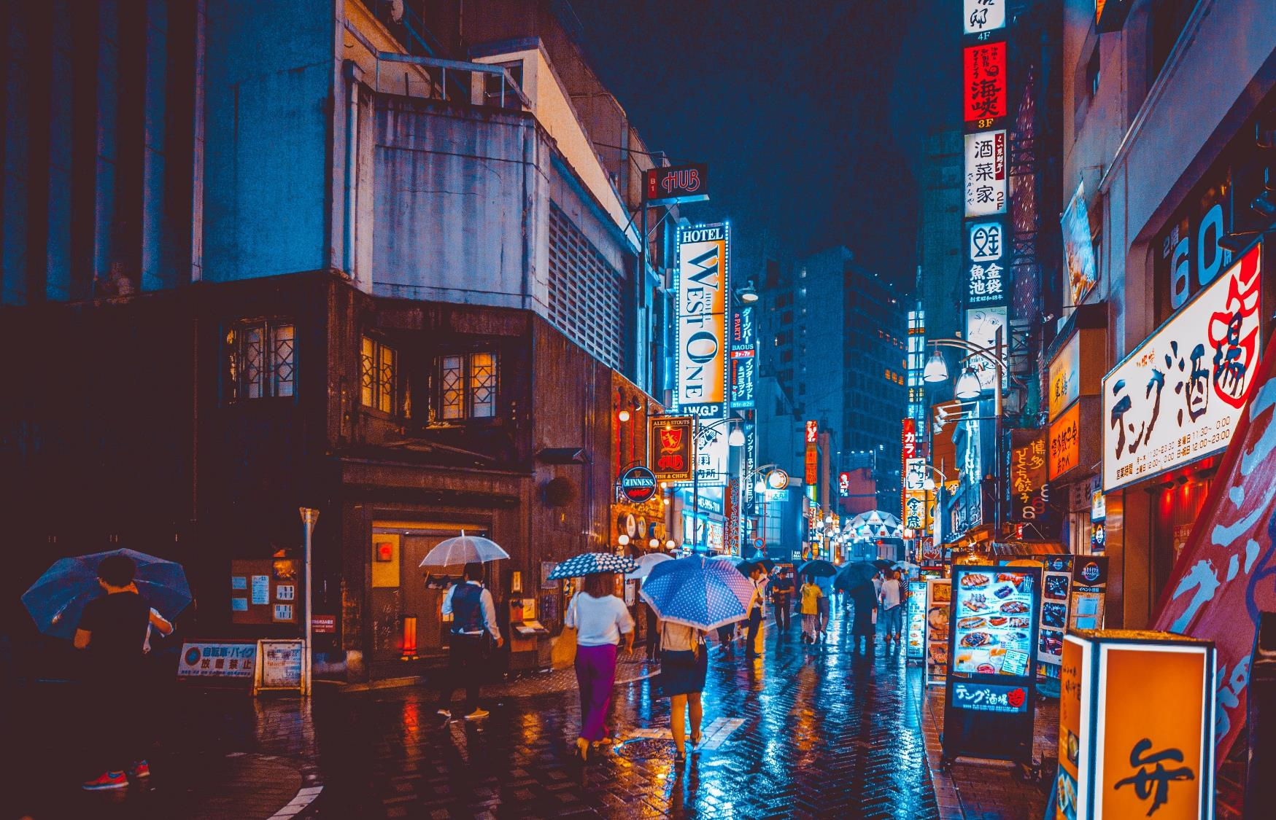
Сегментация и детекция
Методы обработки и распознавания изображений

Slide 2
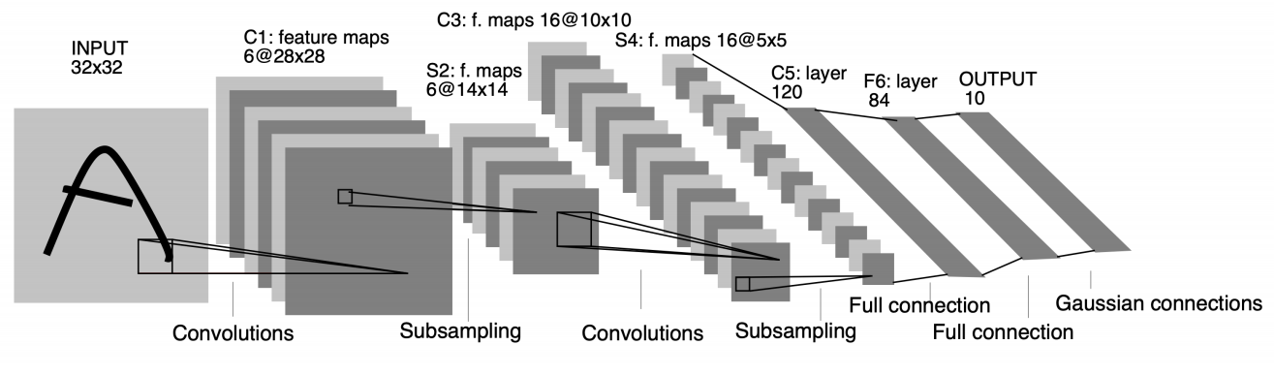
Классификация изображений

Slide 3
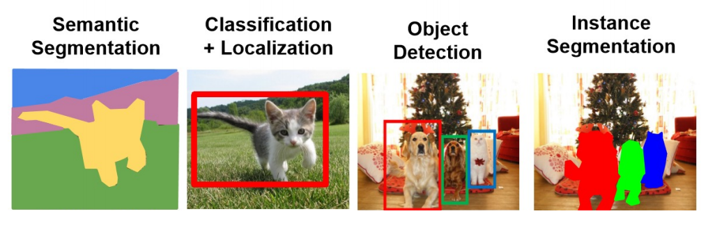
Но хочется другого

Slide 4
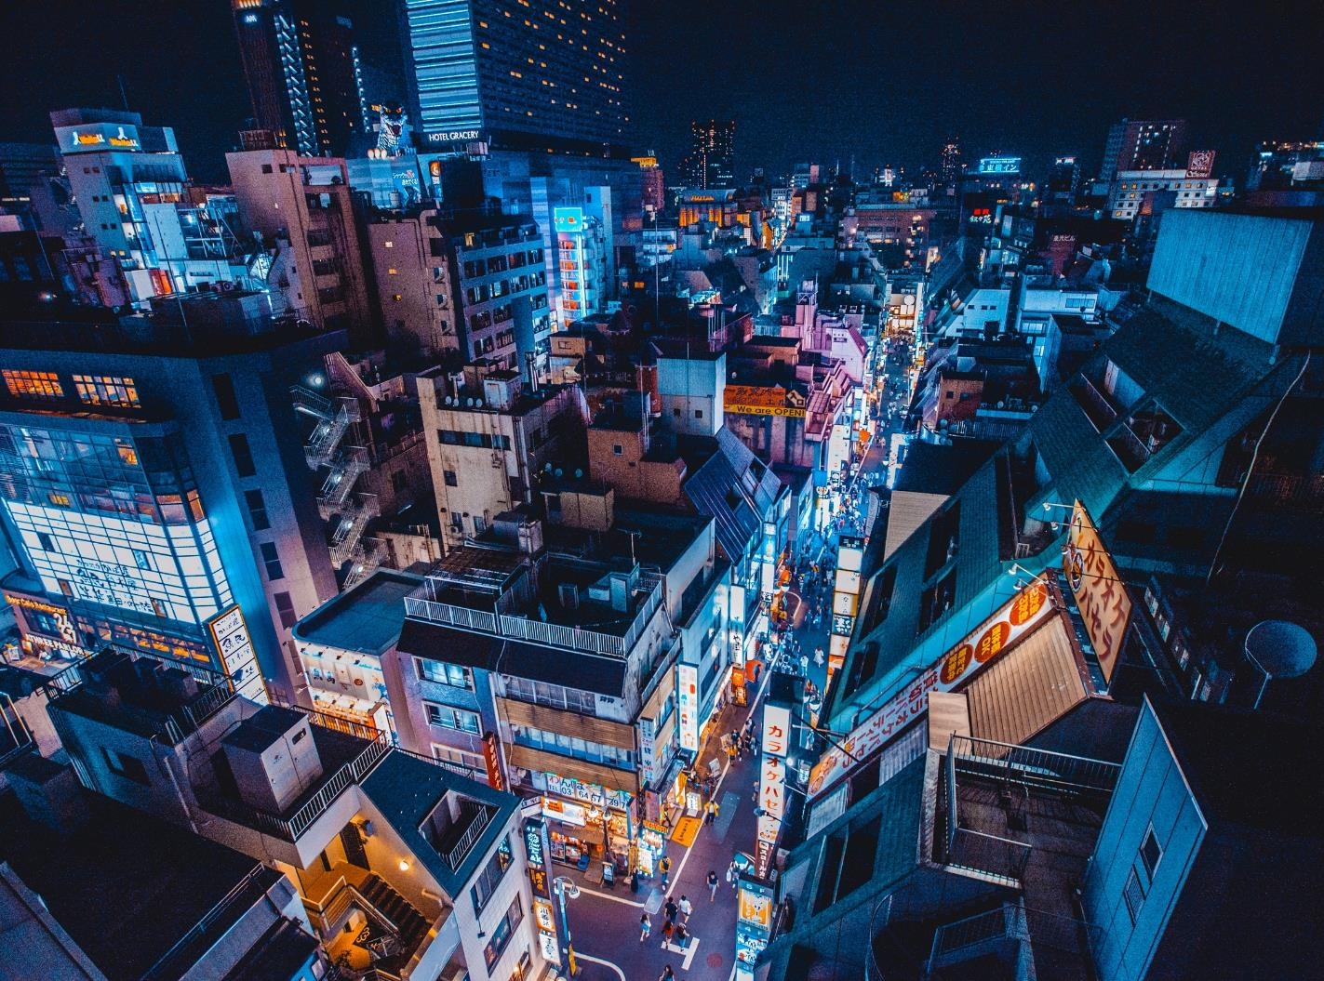
Семантическая сегментация

Slide 5
Задача нахождения объектов на изображении — задача машинного обучения, в рамках которой выполняется определение наличия или отсутствия объекта определённого домена на изображении, нахождение границ этого объекта в системе координат пикселей исходного изображения. В зависимости от алгоритма обучения, объект может характеризоваться координатами ограничивающей рамки, ключевыми точками, контуром объекта.
Задача нахождения объектов на изображении может быть поставлена различным образом и включает в себя класс других задач, помогающих определить, какие объекты находятся на изображении и где они расположены в сетке пикселей исходного изображения.

Slide 6
Для семантической классификации мы выделяем каждый пиксель изображения, при этом каждый сегмент изображения соотносится с определенным классом. Например, на снимке с городским пейзажем модель выделяет здания, дороги, деревья и небо, причисляя каждый пиксель к своему классу. Это помогает машине «видеть» изображение так, как это делает человек, идентифицируя отдельные объекты и области. В результате машина распознает важные контексты на цифровых изображениях: пейзажи, фотографии людей, животных.
Задачи сегментации изображений делятся на три основные группы:

Slide 7
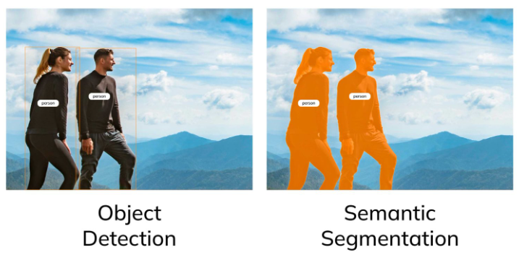
Семантическая сегментация
Этот тип сегментации классифицирует каждый пиксель изображения, но не различает разные экземпляры одного и того же объекта. Например, все автомобили на изображении будут отнесены к одной категории «автомобиль», без деления на отдельные экземпляры.

Slide 8
Семантическая сегментация
Например, если в исходном изображении человек переходит дорогу, то для каждого пикселя необходимо вывести, является ли этот пиксель частью человеческого тела, профиля дороги, знака дорожного движения, неба, или какого-то другого типа. Существенный недостаток применения одной лишь семантической сегментации относительно задач, связанных с распознаванием объектов — маркировка пикселей по принадлежности только к типу объекта, что не создаёт различия между объектами как таковыми. Например, если назвать "объектом" связную область пикселей, характеризующих одинаковый тип, то два объекта, перегораживающих друг друга на исходном изображении, будут определены как один объект, что в корне неверно.

Slide 9
Instance Segmentation
Задача семантической сегментации изображения с дифференцированием объектов называется задачей сегментации экземпляров (англ. instance segmentation). Модели, решающие задачу сегментации экземпляров, применяются, в том числе, для подсчёта людей в массовых скоплениях, для автомобилей с автоматическим управлением.
Она не только определяет класс объекта, но и различает разные экземпляры одного класса. Например, каждый автомобиль на изображении будет выделен как отдельный объект, что особенно важно для задач, связанных с подсчётом и идентификацией объектов.

Slide 10
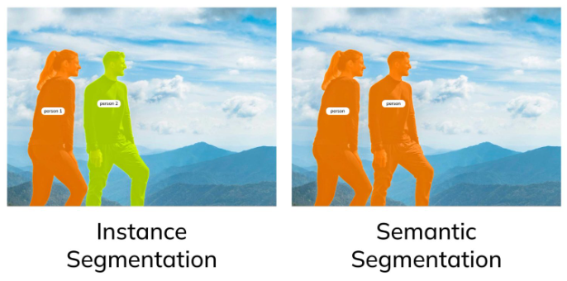
Instance Segmentation

Slide 11
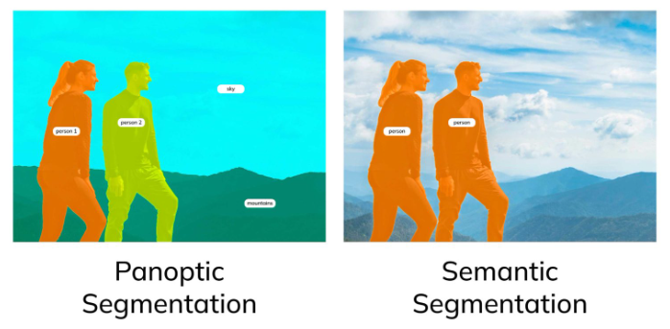
Паноптическая сегментация
Метод Panoptic Segmentation объединяет семантическую и Instance сегментацию, предоставляя полное понимание изображения. Паноптическая сегментация распознаёт как отдельные экземпляры объектов, так и не подающиеся подсчету области, такие как небо, земля или океан. Это позволяет более точно и комплексно анализировать сцены.

Slide 12
А также…
Задача классификации с локализацией (англ. classification and localization) — задача, в которой в дополнение к предсказанию метки категории класса определяется рамка, ограничивающая местоположение экземпляра одиночного объекта на картинке. Как правило, рамка имеет прямоугольную форму, её стороны ориентированы параллельно осям исходного изображения, а площадь является минимальной при условии полного нахождения экземпляра объекта внутри этой рамки. Такую прямоугольную рамку называют термином "ограничивающая рамка" (англ. bounding box). Ограничивающую рамку можно задать как при помощи центра, ширины и высоты, так и при помощи четырёх сторон. Модель в данном случается одновременно обучается как верной классификации, так и максимально точному определению границ рамки.

Slide 13
А также…
Задача детекции объектов (англ. object detection) — задача, в рамках которой необходимо выделить несколько объектов на изображении посредством нахождения координат их ограничивающих рамок и классификации этих ограничивающих рамок из множества заранее известных классов. В отличие от классификации с локализацией, число объектов, которые находятся на изображении, заведомо неизвестно.
Несмотря на различия в уровне детализации, каждый из видов разметки по-своему полезен в конкретных задачах.

Slide 14
Сферы применения

Slide 15
Правильно размеченные изображения позволяют моделям эффективно различать объекты и фоны, а также корректно определять границы и классы объектов на изображении. В результате задачи по семантической сегментации улучшают способность систем компьютерного зрения правильно воспринимать визуальную информацию. Это особенно важно в системах автопилота или медицинской диагностике, где малейшая ошибка может привести к трагическим последствиям.
Разметка для семантической сегментации помогает не просто классифицировать объекты, но и точно определить, где именно находится каждый объект, его границы и форма. Это даёт возможность машине понимать, где начинается и заканчивается каждый элемент сцены, что важно для более сложных задач анализа изображения.

Slide 16
Семантическая сегментация уже сейчас активно используется в различных индустриях:
Автономные автомобили: Технологии автопилота используют семантическую сегментацию для распознавания дорог, пешеходов, транспортных средств. Это помогает автомобилю «видеть» дорожную обстановку и принимать верные решения в реальном времени, минимизируя риски аварий.

Slide 17
Медицина: Семантическая сегментация используется для обработки медицинских изображений, таких как МРТ или КТ. Она помогает разделить изображение на различные сегменты, соответствующие тканям или органам, что улучшает диагностику и повышает точность медицинских заключений.
В случае рентгеновских или других медицинских снимков, модели сегментации помогают выделить области интереса, такие как опухоли. Анализ медицинских изображений имеет большое значение, так как автоматизирует работу клиницистов.

Slide 18
Например, Kvasir-SEG — это открытый набор данных с изображениями полипов ЖКТ и соответствующими масками сегментации. Модели, такие как FCB-SwinV2 Transformer для сегментации, разработанные Керром Фицджеральдом и Богданом Матушевским, могут способствовать раннему обнаружению полипов, которые потенциально могут перерасти в рак.

Slide 19
Геоинформационные системы: Анализ спутниковых снимков с помощью семантической сегментации позволяет выделить участки земли, водоемы, лесные массивы, городские территории. Это помогает при создании карт и в мониторинге изменений в окружающей среде.
Агропромышленный комплекс: Дроны с камерами используют семантическую сегментацию для анализа сельскохозяйственных полей. Это помогает фермеру отслеживать состояние посевов, выявлять участки с болезнями или вредителями, тем самым повышая эффективность управления полями.

Slide 20
Поиск изображений по виртуальной базе: Как уже упоминалось, семантическая сегментация — это задача разделения изображения на сегменты, имеющие общие признаки. Это понимание позволяет разрабатывать алгоритмы поиска, которые находят изображения, схожие с исходным, и открывает возможности для создания систем визуального поиска, которые находят изображения на основе содержимого, а не только метаданных или текстовых описаний.
Например, если необходимо найти изображения зданий с определенными архитектурными элементами, алгоритм сегментации выделяет и идентифицирует эти особенности на других изображениях.

Slide 21
Сельское хозяйство: В сельском хозяйстве семантическая сегментация позволяет анализировать состояние посевов на основе изображений с дронов или спутников. Сегментация помогает выделять здоровые и пораженные участки растений, что позволяет фермерам быстро реагировать на угрозы, болезни или вредителей. А еще с помощью сегментации можно оценивать площадь посевов и прогнозировать урожайность, чтобы повысить производительность.

Slide 22
Метрики

Slide 23

В задачах классификации с локализацией и детекции объектов для определения достоверности местоположения ограничивающей рамки в качестве метрики чаще всего используется отношение площадей ограничивающих рамок (англ. Intersection over Union):
где A и B — предсказанная ограничивающая рамка и настоящая ограничивающая рамка соответственно. IoU равно нулю в случае непересекающихся ограничивающих рамок и равно единице в случае идеального наложения.

Slide 24
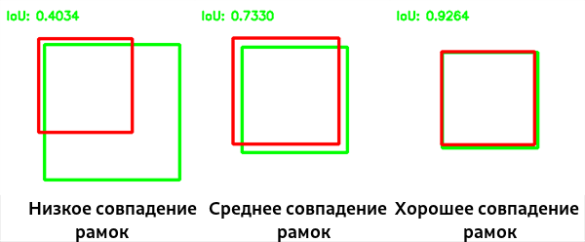

Slide 25


В задачах детекции объектов в качестве метрики зачастую используется mAP (англ. mean average precision) — усреднённая по всем категориям величина средней точности (англ. average precision, AP)
где p — точность, r — полнота из предположения, что ограничивающая рамка определена верно, если IoU≥0.5. Поскольку точность и полнота находятся в промежутке от 0 до 1, то AP, а следовательно, и mAP также находится в пределах от 0 до 1. На практике, AP часто считают по точкам, значения полноты которых равномерно распределены в промежутке [0;1]:

Slide 26
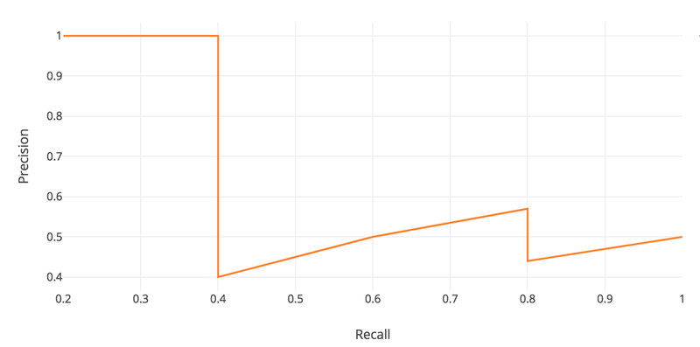

Slide 27
Датасеты

Slide 28
Создание точных моделей для сегментации изображений невозможно без качественных датасетов, в которых каждый пиксель представляет определенный объект или класс. Однако такая сегментация требует намного более детализированных и объемных наборов данных по сравнению с обычными задачами машинного обучения. Здесь важна не только правильная разметка, но и разнообразие данных, особенно когда от модели зависит безопасность, как в случае с автопилотами. Давайте рассмотрим популярные открытые датасеты, используемые для этих целей, и их значение для обучения точных алгоритмов.

Slide 29
Существуют многочисленные открытые датасеты для таких задач, они охватывают разнообразные семантические классы и предоставляющие тысячи примеров с детальными аннотациями. Например, в задаче обучения автопилота распознаванию пешеходов, велосипедов и автомобилей критически важно, чтобы система чётко различала все объекты, иначе возможны аварии или ложные срабатывания. Точность и надёжность здесь имеют решающее значение.

Slide 30
PASCAL VOC 2012 (Pattern Analysis, Statistical Modelling and Computational Learning: Visual Object Classes ) — содержит 11530 изображений 20 классов с 27450 регионами предложений и 6929 сегментациями
MS COCO 2017 (Microsoft Common Objects in Context) — 118000 изображений в тренировочной выборке, 5000 изображений в валидационной выборке, 41000 изображений в тестовой выборке. Набор данных содержит 80 классов, на которых можно определить вложенность
ImageNet — 400000 изображений 200 классов с 350000 размеченными ограничивающими рамками
Google Open Images — в шестой версии февраля 2020 года содержит свыше 1743000 изображений в тестовой выборке, свыше 41000 изображений в валидационной выборке и свыше 125000 изображений в тестовой выборке. Суммарно на изображениях размечено около 16000000 ограничивающих рамок

Slide 31
Подходы к решению задачи детекции объектов

Slide 32
Для отличных результатов в семантической сегментации архитектура модели играет ключевую роль. Не каждая нейронная сеть способна эффективно выполнять эту задачу. Модели вроде Fully Convolutional Networks (FCN), U-Net и DeepLab были специально разработаны для того, чтобы обрабатывать каждую деталь изображения на уровне пикселей.

Slide 33
Одним из наивных подходов на основе свёрточных нейронных сетей может быть использование в качестве ядра каноничных изображений классов, которые необходимо найти на изображении, и дальнейшее использование скользящего окна для вычисления свёртки. Такой подход называется сопоставлением с шаблоном (англ. template matching). В случае, когда вместо шаблона используется натренированный классификатор, для достижения наилучшего результата необходимо осуществить полный перебор ограничивающих рамок с порогом уверенности в правдивости классификации за счёт того, что объекты могут быть разных масштабов и находиться в разных местах изображений. Однако, на изображении разрешения W×H суммарное число ограничивающих рамок равно

Slide 34
Поэтому полный перебор - неэффективный метод, занимающий очень большое количество времени.
Для уменьшения количества рассматриваемых ограничивающих рамок выделяют два основных параллельно развивающихся подхода:
Двухэтапные методы (англ. two-stage methods), они же "методы, основанные на регионах" (англ. region-based methods) — подход, разделённый на два этапа. На первом этапе селективным поиском или с помощью специального слоя нейронной сети выделяются регионы интереса (англ. regions of interest, RoI) — области , с высокой вероятностью содержащие внутри себя объекты. На втором этапе выбранные регионы рассматриваются классификатором для определения принадлежности исходным классам и регрессором, уточняющим местоположение ограничивающих рамок.
Одноэтапные методы (англ. one-stage methods) — подход, не использующий отдельный алгоритм для генерации регионов, вместо этого предсказывая координаты определённого количества ограничивающих рамок с различными характеристиками, такими, как результаты классификации и степень уверенности и в дальнейшем корректируя местоположение рамок.

Slide 35
Двухэтапные методы

Slide 36
Fully Convolutional Networks
FCN – это нейронная сеть, разработанная для семантической сегментации, которая использует сверточные слои для извлечения информации о каждом пикселе. В отличие от стандартных CNN, которые используют плоские слои для выдачи единичных меток, FCN заменяет их на свёрточные блоки, извлекая больше данных о изображении.
Увеличение и уменьшение изображения: По мере накопления свёрточных слоёв размер изображения уменьшается, теряя пространственную и пиксельную информацию. В конце процесса происходит "восстановление" изображения до исходного размера через апсемплинг.
Макс-пулинг: Этот метод выбирает наибольшие элементы в анализируемой области, сохраняя самые важные признаки для создания карты признаков.

Slide 37
U-Nets
Архитектура U-Net, предложенная в 2015 году, улучшает результаты сегментации по сравнению с FCN. Она включает два компонента: энкодер, который понижает разрешение изображения, и декодер, который восстанавливает его через деконволюцию. U-Net часто используется в медицине для распознавания опухолей.
Прямые связи: Это важное новшество в U-Net, позволяющее соединять выходные данные одного слоя с другим, не смежным. Оно уменьшает потерю данных при понижении разрешения, повышая точность финального результата.

Slide 38
Region-CNN
Region-CNN (R-CNN, Region-based Convolutional Network) — алгоритм, основанный на свёрточных нейронных сетях. Вместо того, чтобы использовать для поиска изображений скользящие окна фиксированного размера, на первом шаге алгоритм пытается найти селективным поиском "регионы" — прямоугольные рамки разных размеров, которые, предположительно, содержат объект. Это обеспечивает более быстрое и эффективное нахождение объектов независимо от размера объекта, расстояния до камеры, угла зрения.

Slide 39
Region-CNN
Суммарное количество регионов для каждого изображения, сгенерированных на первом шаге, примерно равно двум тысячам. Найденные регионы при помощи аффинных преобразований приобретают размер, который нужно подать на вход CNN. Также вместо аффинных преобразований можно использовать паддинги, либо расширять ограничивающие рамки до размеров, необходимых для входа CNN. В качестве CNN зачастую используется архитектура CaffeNet, извлекающая для каждого региона порядка 4096 признаков. На последнем этапе вектора признаков регионов обрабатываются SVM, проводящими классификацию объектов, по одной SVM на каждый домен.
Селективный поиск, в свою очередь, тоже можно обучать с помощью линейной регрессии параметров региона — ширины, высоты, центра. Этот метод, названный bounding-box regression, позволяет более точно выделить объект. В качестве данных для регрессии используются признаки, полученные в результате работы CNN.

Slide 40
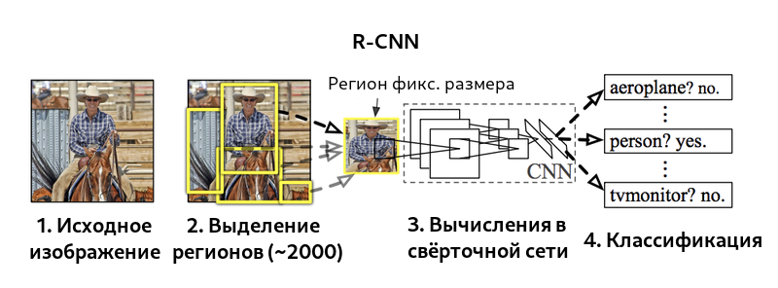
Region-CNN

Slide 41
Fast R-CNN
За счёт того, что в R-CNN для каждого из 2000 регионов классификация производится отдельно, обучение сети занимает большой объём времени. Оригинальной версии алгоритма R-CNN для обработки каждого тестового изображения требовалось порядка 47 секунд, поэтому его авторы предложили алгоритм, улучшающий производительность — Fast R-CNN. Его характерной особенностью является подача на вход CNN не отдельных регионов, а всего изображения сразу для получения общей карты признаков. Предложенные регионы накладываются на общую карту признаков, и в результате количество операций свёртки существенно уменьшается.

Slide 42
Fast R-CNN
Поскольку регионы имеют разный размер, необходимо привести признаки к фиксированному размеру при помощи операции RoIPooling (Region of interest pooling). В рамках RoIPooling регион делится на сетку, размерность ячеек которой совпадает с размерностью выхода, после чего по ячейкам сетки проводится выбор максимального значения. Полученные регионы фиксированного размера далее являются входом для полносвязного слоя, который и осуществляет как классификацию, так и линейную регрессию для сдвига границ его рамок. Стоит отметить, что в Fast R-CNN используется совместное обучение SVM для классификации, CNN и bounding box регрессора вместо независимого их обучения —для этого используется совместная функция потерь.

Slide 43
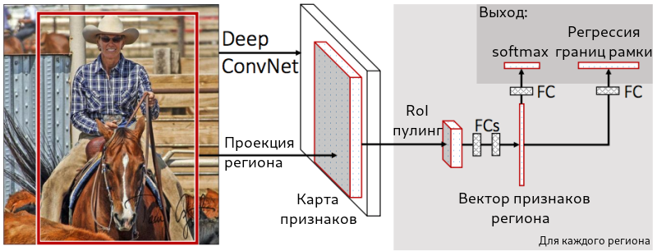
Fast R-CNN

Slide 44
Faster R-CNN
Fast R-CNN, как и оригинальный алгоритм R-CNN, использует для нахождения регионов селективный поиск. Несмотря на то, что за счёт единоразовой свёртки время обучения на одном тестовом изображении алгоритмом снизилось с 49 до 2.3 секунд, селективный поиск, который выполняет предложения регионов, является узким местом в производительности Fast R-CNN. Авторы алгоритма Faster R-CNN, призванного решить эту проблему, предложили вычислять регионы с помощью отдельного модуля Region Proposal Network (RPN). RPN является свёрточной сетью, выполняющей роль генератора регионов по признакам исходного изображения. Сгенерированные регионы передаются в два полносвязных слоя — box-regression-layer (сокр. reg layer), прогнозирующий значения смещения для ограничивающих рамок, и box-classification-layer (сокр. cls layer), классифицирующий изображения в пределах предлагаемой области.

Slide 45
Faster R-CNN
Также важную роль играют ключевые рамки (англ. anchor boxes) — рамки с различными положениями и размерами для скользящего окна. Ключевые рамки имеют зафиксированное положение и различную форму и масштаб. Для одного и того же масштаба выбирается, как правило, три ключевые рамки — квадратной формы; прямоугольной формы, ориентированной горизонтально; прямоугольной формы, ориентированной вертикально. Учитывая масштаб ключевой рамки, производится его перемещение скользящим окном для генерации регионов. Для сгенерированных таким образом регионов рассчитываются вероятности нахождения объекта внутри рамки cls-слоем, а за сдвиг местоположения отвечает reg-слой.

Slide 46
Faster R-CNN
После прохождения слоя RPN следует RoIPooling, как и в алгоритме Fast R-CNN — для преобразования регионов к одному размеру и дальнейшей классификации и смещения границ ограничивающих рамок. Поскольку классификацией и регрессией границ занимается как сеть в целом, так и RPN, предлагающая регионы, функция потерь учитывает как финальное решение по классификации и регрессии координат, так и классификацию и регрессию координат, проведённую RPN.

Slide 47
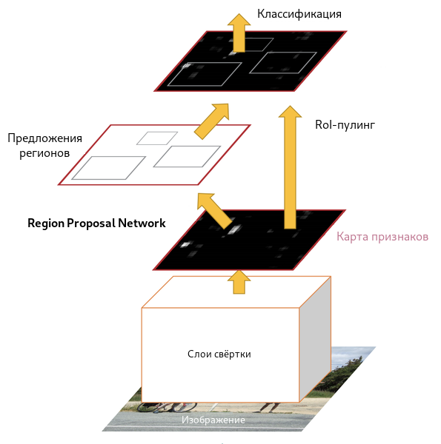
Faster R-CNN

Slide 48
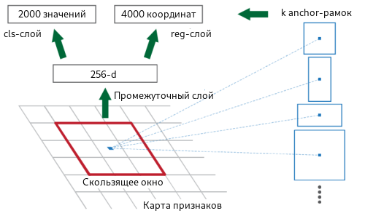
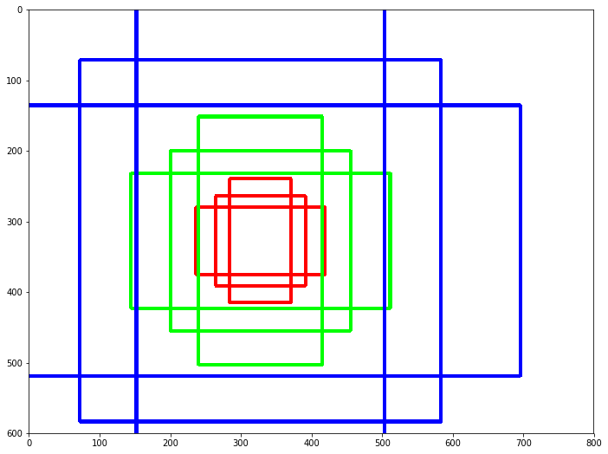
Faster R-CNN

Slide 49
Mask R-CNN
Mask R-CNN — улучшение алгоритма Faster R-CNN, предложенное в 2017 году и обеспечивающее осуществлять возможность сегментации экземпляров объектов, а не только составление ограничивающих рамок с классификацией. В Mask R-CNN к традиционным для алгоритмов семейства R-CNN метке класса и координатам ограничивающей рамки добавляется также маска объекта — прямоугольная матрица принадлежности пикселя текущему объекту. Маски предсказываются для каждого класса с помощью классификации без наличия информации о том, что изображено в регионе, что выделяет отдельный классификатор на последнем уровне сети.

Slide 50
Mask R-CNN
Потребность предсказания маски обусловила несколько архитектурных изменений относительно Faster R-CNN: ключевым является использование RoIAlign вместо RoIPooling. RoIPooling хорошо подходит для масштабирования ограничивающих рамок, однако, для маски такой метод оказывается недостаточно точным. RoIAlign не использует округлений сдвигов для пулинга, а сохраняет значения с плавающей точкой, используя билинейную интерполяцию. Это обеспечило более точное выделение маски объекта.

Slide 51
Mask R-CNN
Модель Mask R-CNN совершила прорыв в задачах сегментации экземпляров, детекции объектов и определения поз людей на фотографии (англ. human pose estimation). Функция потерь является общей и включает три компонента — классификация, регрессия границ рамки и регрессия значений маски. Это позволило обеспечить взаимопомощь определения сдвигов границ объектов и более точного определения маски.

Slide 52
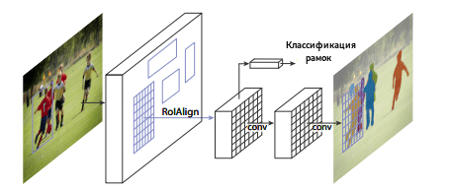
Mask R-CNN

Slide 53
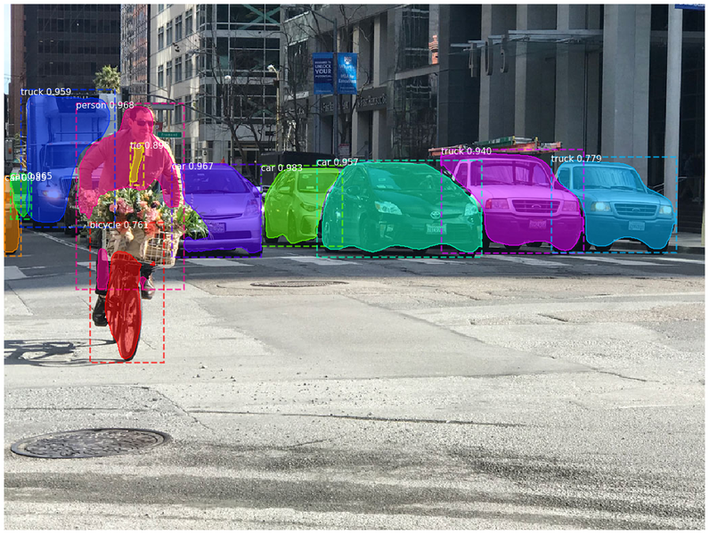
Mask R-CNN

Slide 54


Спасибо за внимание!
Сергей Ткаченко
SNTkachenko@kantiana.ru

